Slide 1

PLOŠTĚNCI
Výukový materiál EK 03 - 67
Tvůrce: Mgr. Alena Výborná
Projekt: S anglickým jazykem do dalších předmětů
Registrační číslo: CZ.1.07/1.1.36/03.0005
Tento projekt je spolufinancován ESF a SR ČR

Slide 2
PLOŠTĚNCI
Ploché, páskovité tělo
První živočichové s vylučovací soustavou
Trávicí soustava jeden otvor
Parazité přijímají potravu celým povrchem těla

Slide 3
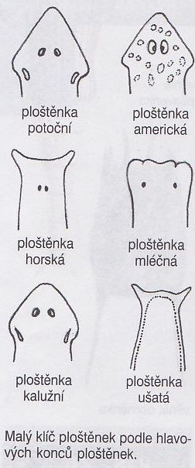
PLOŠTĚNCI - PLOŠTĚNKY
Žijí volně, nejčastěji ve vodě, i ve vlhké zemi
Velikost od několika mm – 30 cm
Živí se dravě
Ústní otvor na břišní straně těla
Čichové, zrakové orgány
Velká regenerační schopnost
Ploštěnka mléčná

Slide 4
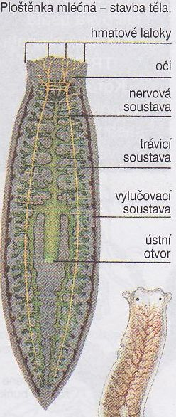
Ploštěnka mléčná

Slide 5
PLOŠTĚNCI - MOTOLICE
Parazité
Cizopasí na kůži, žábrách ryb, v dutině ústní, ve střevě, v žlučovodech jater, v cévních kapilárách
Živí se krví a narušenými tkáněmi
Některé žijí pouze na jednom hostiteli
Jiné hostitele během vývoje střídají

Slide 6
PLOŠTĚNCI - MOTOLICE
Motolice jaterní
  Vajíčka odcházejí s výkaly pasoucího se dobytka
  Pokud se dostanou do vody, líhnou se z nich obrvené larvy
  Larva musí najít mezihostitele - vodního plže (př. plovatka)
  Po určité době larva mezihostitele opouští
  Dostává se na vlhkou trávu cysta
  Trávu spase hostitel (př. ovce) dokončení vývoje

Slide 7
PLOŠTĚNCI - MOTOLICE
Krevnička
  Nebezpečný parazit
  V tropech a subtropech
  Zavrtávají se do těla hostitele
  Krví putují do močového měchýře, jater, kostní dřeně a mozku
  Způsobují těžké záněty
  Onemocnění – bilharzióza (na rýžových polích)

Slide 8
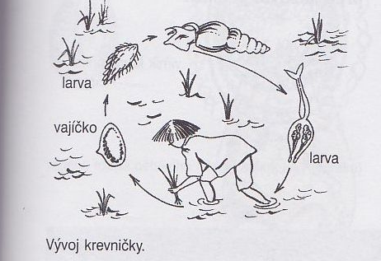
PLOŠTĚNCI - MOTOLICE

Slide 9
PLOŠTĚNCI – TASEMNICE
Parazité
Žijí v tělech obratlovců
Stavba těla:
  Hlavička + háčky nebo přísavky
  Krček
  Ploché články – ke konci se prodlužují a rozšiřují
Nemají trávicí soustavu
V každém článku jsou samčí a samičí pohlavní orgány

Slide 10
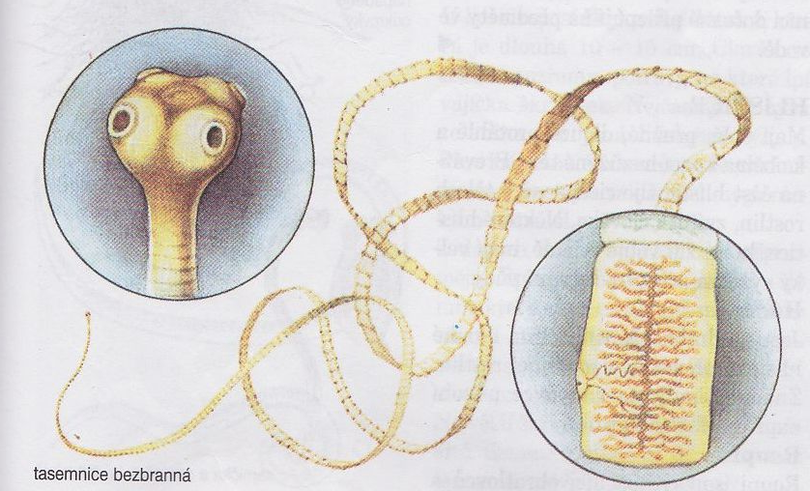

Slide 11
PLOŠTĚNCI – TASEMNICE
Poslední články obsahují oplozená vajíčka
Vývoj probíhá v několika mezihostitelích
Larvy se usazují ve svalech, játrech nebo mozku obratlovců
Boubel = klidové stádium, larva

Slide 12
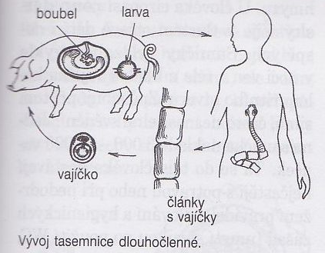
PLOŠTĚNCI – TASEMNICE
vývoj

Slide 13
PLOŠTĚNCI – TASEMNICE
Tasemnice dlouhočlenná
  Nejběžnější tasemnice člověka
  Boubele jsou ve svalovině vepřů
Tasemnice bezbranná
  Boubele jsou v hovězím mase
Tasemnice psí
  Nejčastější u psů
  Boubele v těle blech

Slide 14
OPAKOVÁNÍ:
1) Kolik otvorů má trávicí soustava ploštěnců, pokud mají trávicí soustavu?
  Jeden
2) Z jakou soustavou se zde poprvé setkáváme?
  Vylučovací
3) Všechny ploštěnky se vyznačují velkou……..
  Regenerační schopností
4) Jak se jmenuje mezihostitel motolice jaterní?
  Plovatka
5) Jak se jmenuje onemocnění způsobené krevničkou močovou?
  bilharzióza

Slide 15
Zdroj:
DOBRORUKA, Luděk J. Přírodopis pro 7. ročník základní školy. 1. vyd. Praha: Scientia, 1998, 152 s. ISBN 80-718-3134-4
Zdroj obrázků:
DOBRORUKA, Luděk J. Přírodopis pro 7. ročník základní školy. 1. vyd. Praha: Scientia, 1998, 152 s. ISBN 80-718-3134-4

